Slide 1

Introdução ao Ambiente Estatístico R
Eduardo Q Marques
Jairo Matos da Rocha

Slide 2
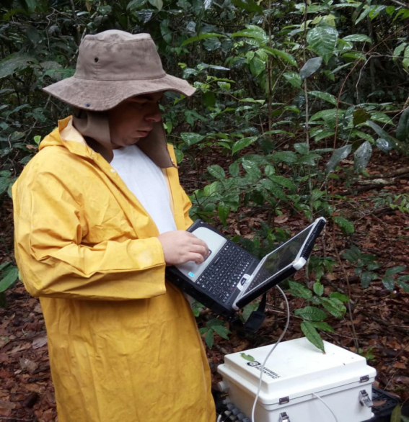






Professores
Msc. Eduardo Q Marques
Biólogo (UNEMAT)
Mestre em Eco e Cons.
Doutorando em Eco e Cons.
Jairo Matos da Rocha
Tecnólogo em sistemas para internet pela (IFMT/UAB)
Pós-graduado em redes de computação distribuída

Slide 3

O que é o R?
R é um ambiente computacional e uma linguagem de programação que vem progressivamente se especializando em manipulação, análise e visualização gráfica de dados.

Slide 4
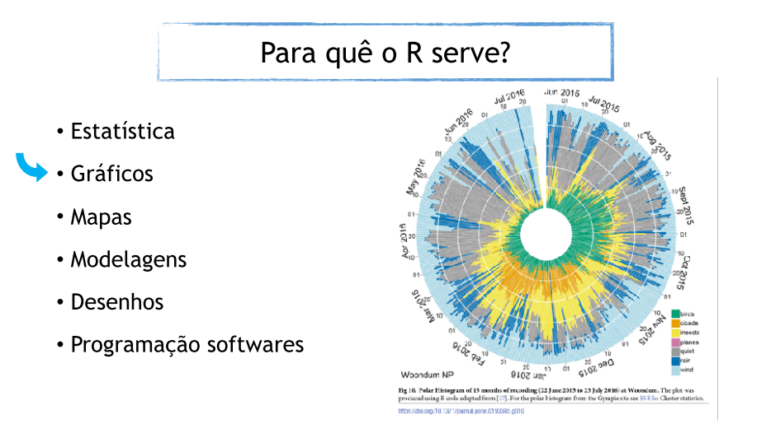
O que é o R?

Slide 5
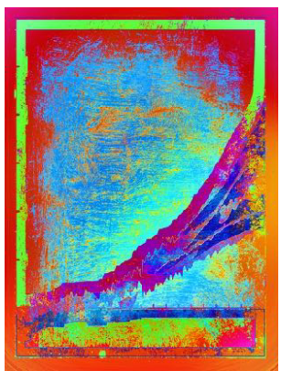
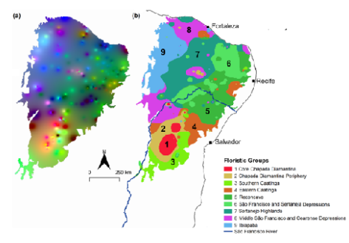
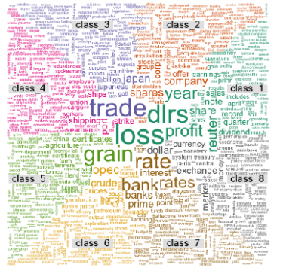
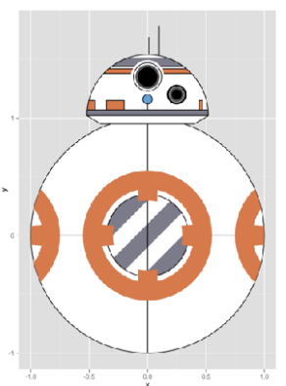
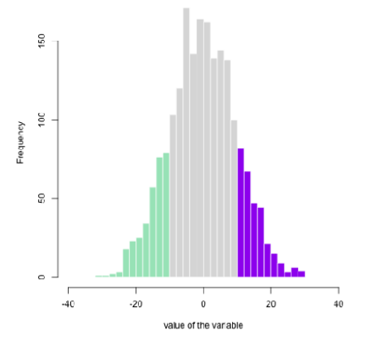
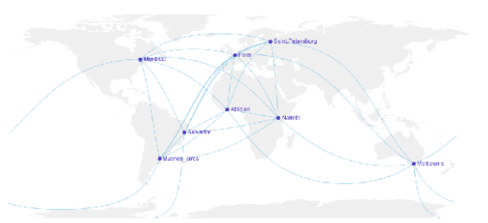
O que é o R?

Slide 6
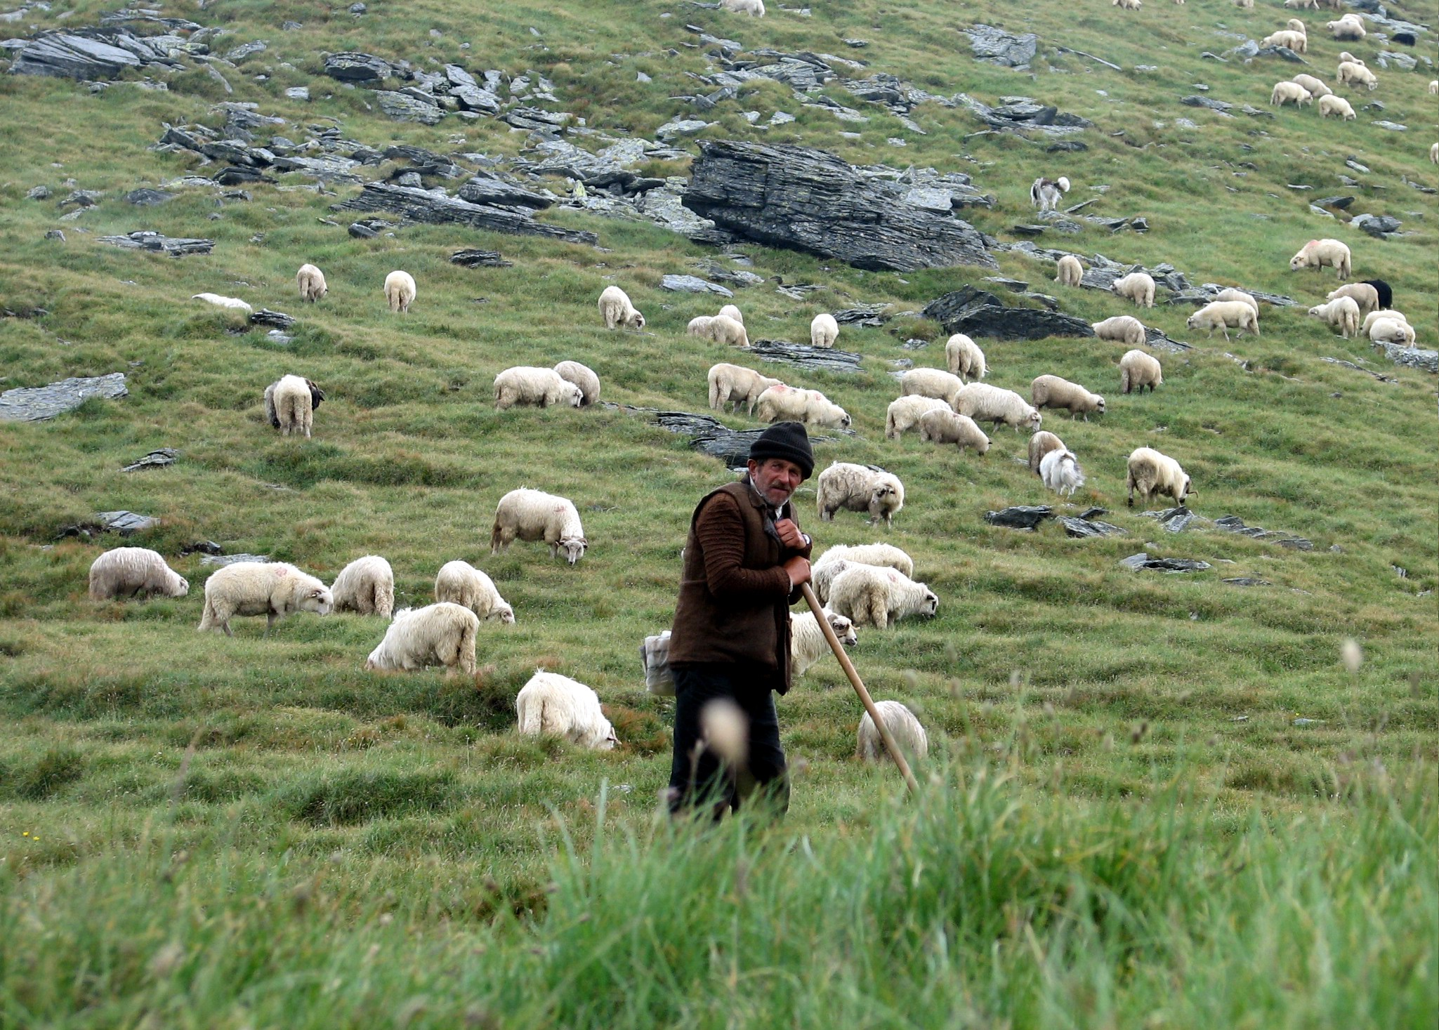

Uma breve história do R
Necessidade de contar (computar)
Matemática!
Pedras
Calculo
“Calculus”
= Pedra

Slide 7
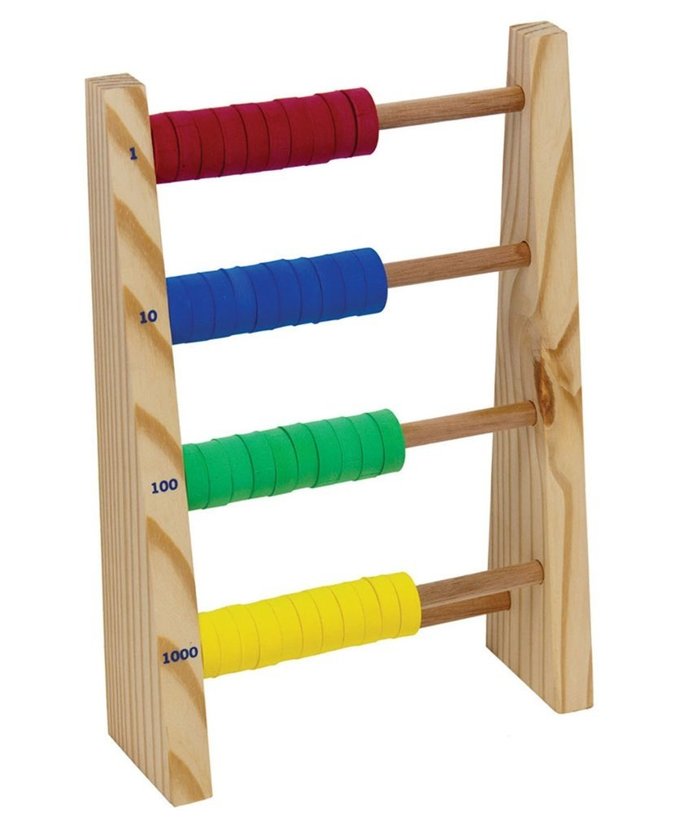
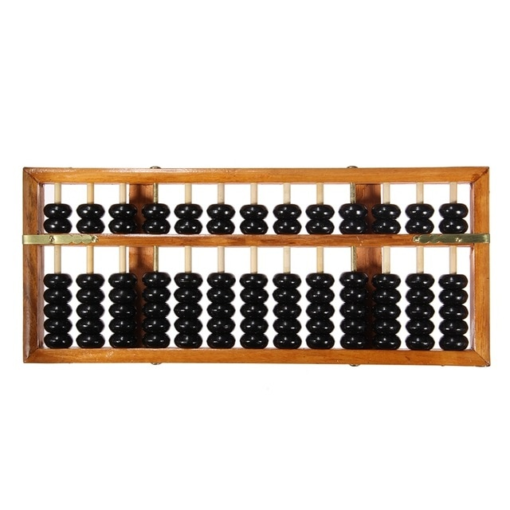

Uma breve história do R
Abaco

Slide 8
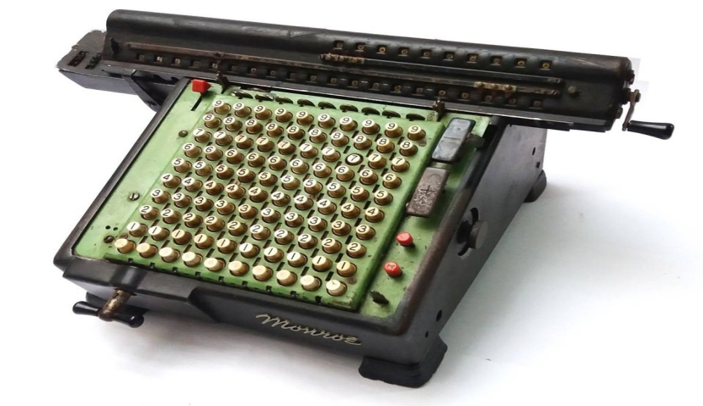
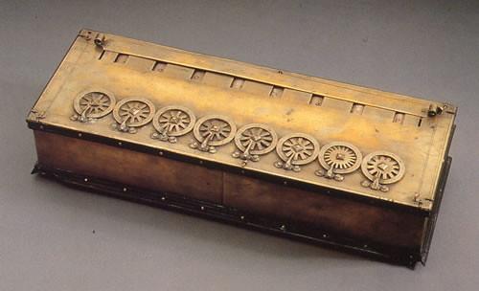
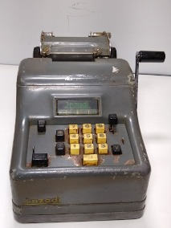
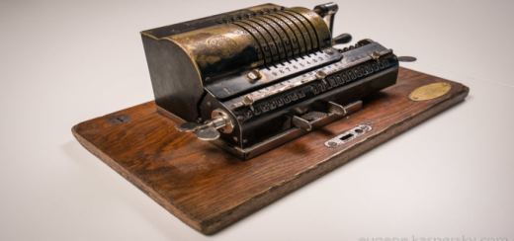
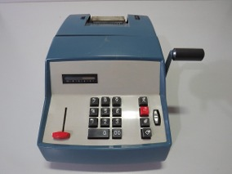
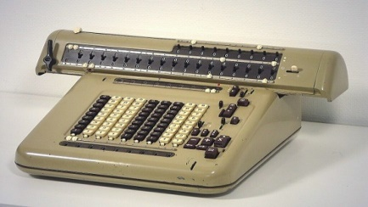
Uma breve história do R
Maquinas analógicas de calcular
Maquina de Pascal 1642-1644

Slide 9
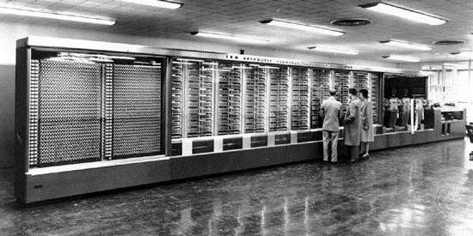
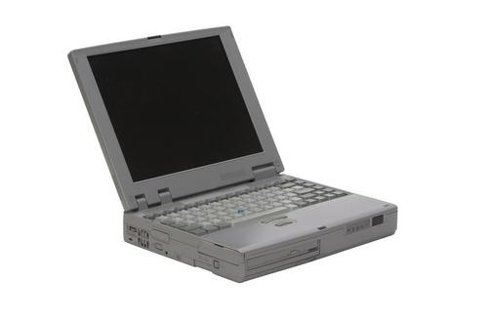
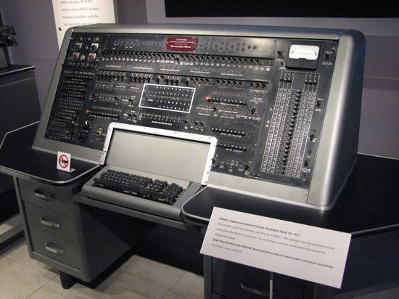
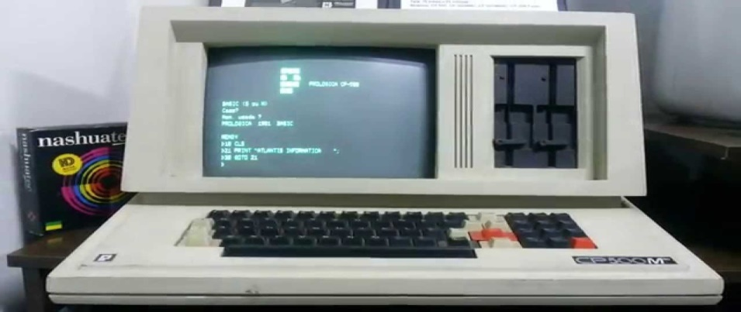
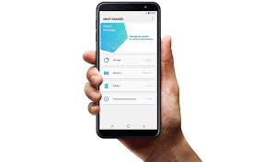
Uma breve história do R

Slide 10
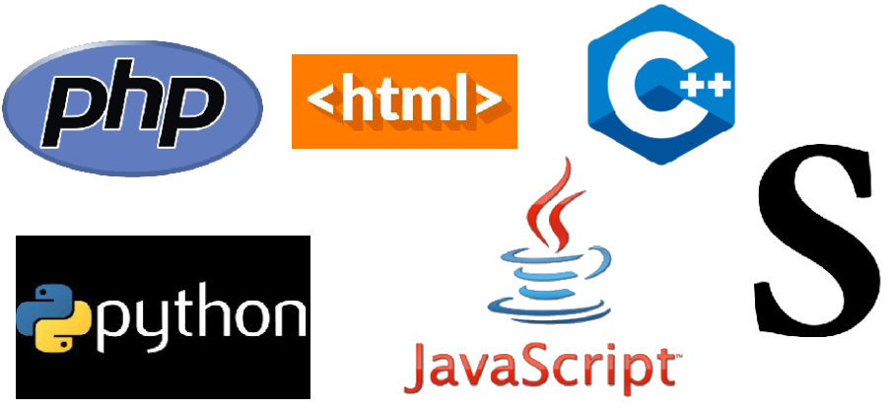
Uma breve história do R

Slide 11
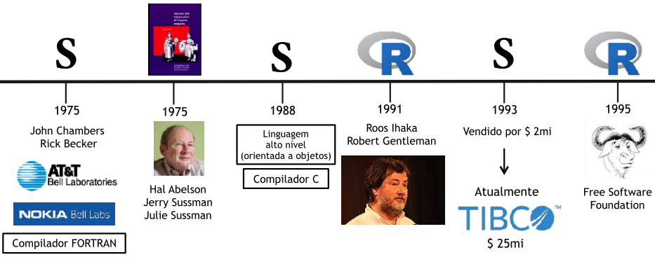
Uma breve história do R
Structure and Interpretation of Computer Programs

Slide 12
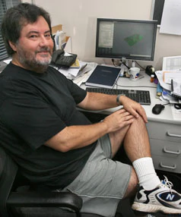
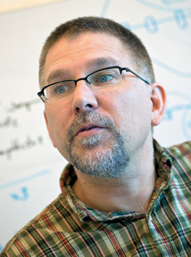


Uma breve história do R
Ross Ihaka
Robert Gentleman

Slide 13
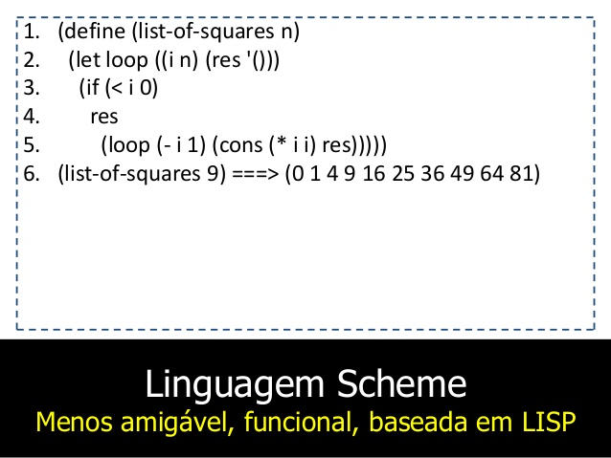

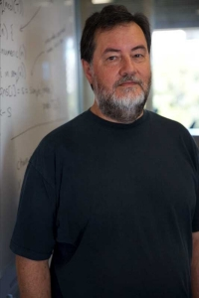
Uma breve história do R
Melhor ambiente de software
Ihaka e o Scheme
/S
Ambiente programável

Slide 14



Uma breve história do R
X
3 de Agosto de 1993
Lista de e-mails
Make it free!
Martin Mächler

Slide 15

Uma breve história do R
Junho de 1995
Termos da licença geral promovida pela:
1996 lista r-testers foi criada
Muitas mudanças requeridas
1997 estabelecido grupo principal
Código fonte

Slide 16
Uma breve história do R
Em 29 de Fevereiro de 2000, o software foi considerado com funcionalidades e estável o suficiente para a versão 1.0.

Slide 17


Slide 18

Elementos do R

Slide 19
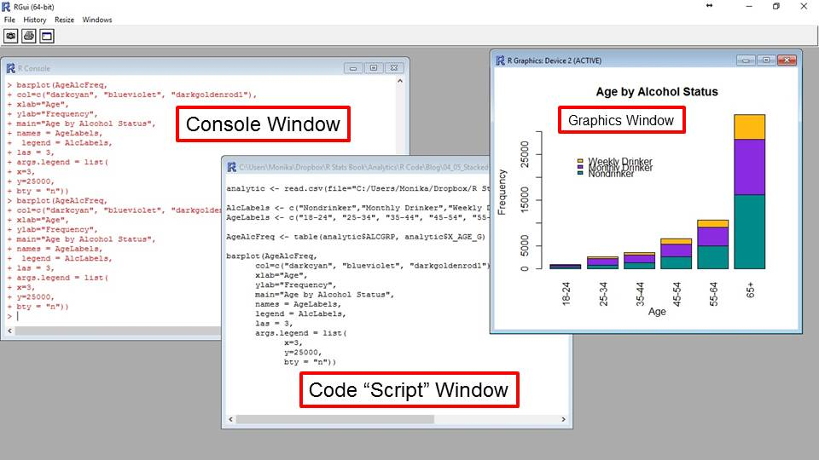
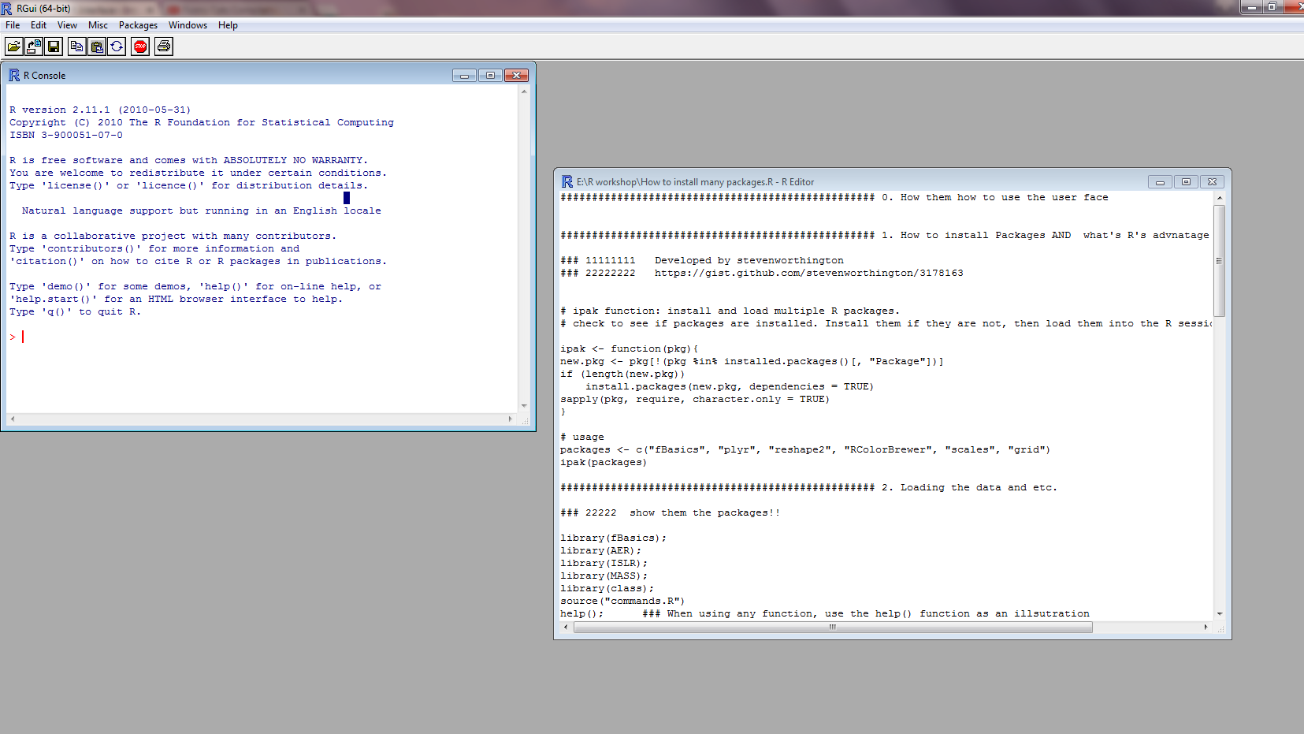

Slide 20
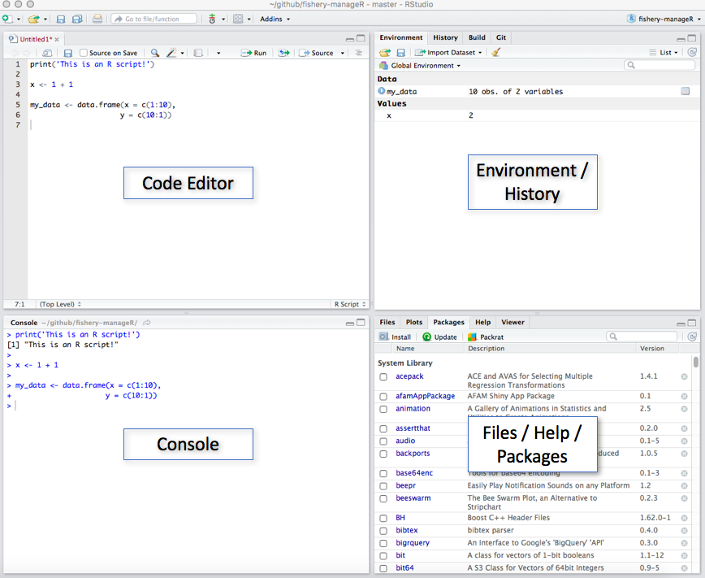

Slide 21
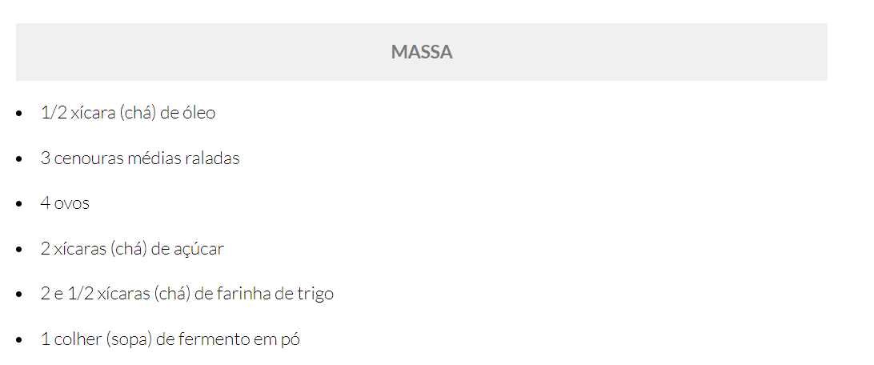
Script do Bolo de Cenoura

Slide 22
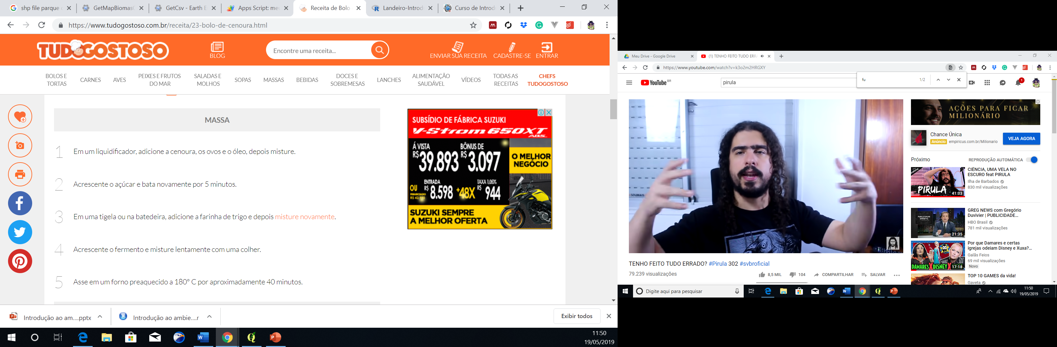
Script do Bolo de Cenoura

Slide 23

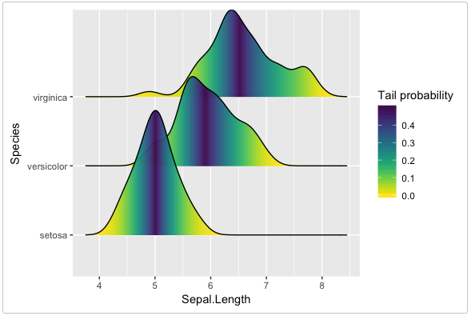
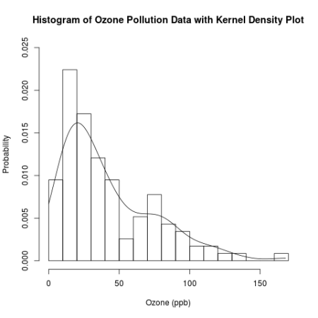

Pacotes

Slide 24
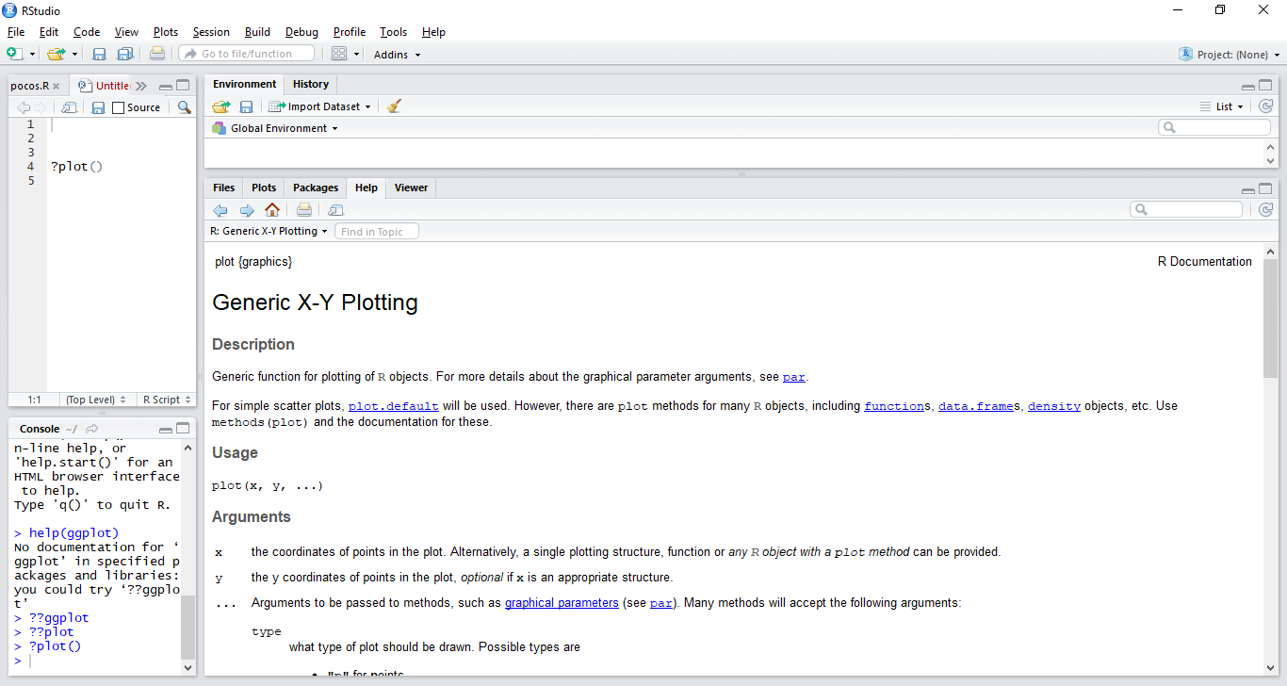
Help

Slide 25
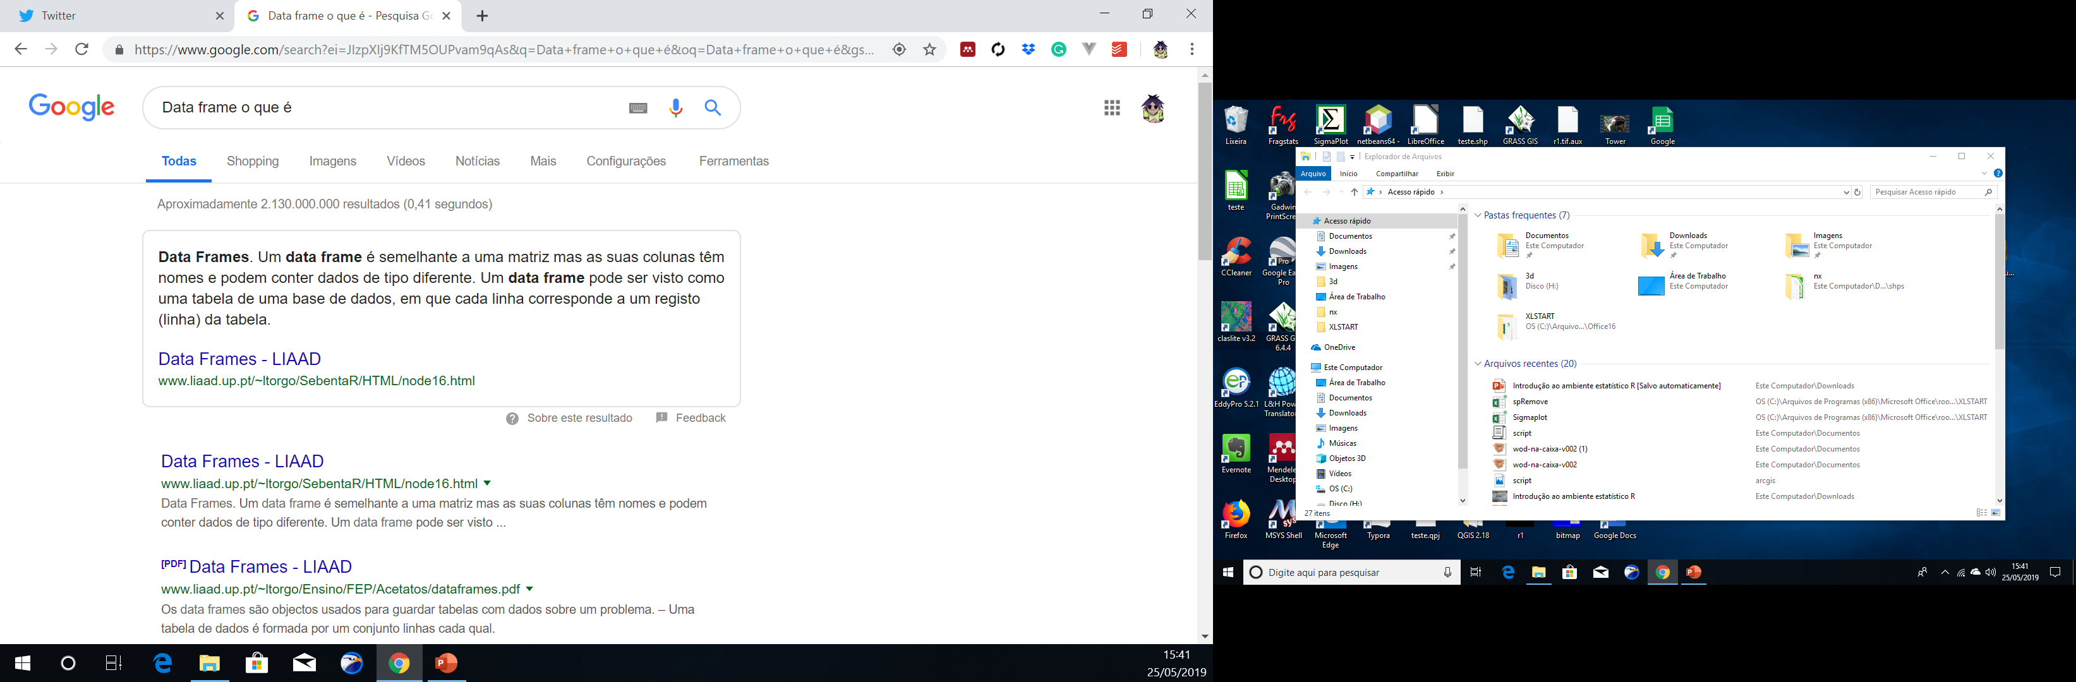
Data frames

Slide 26
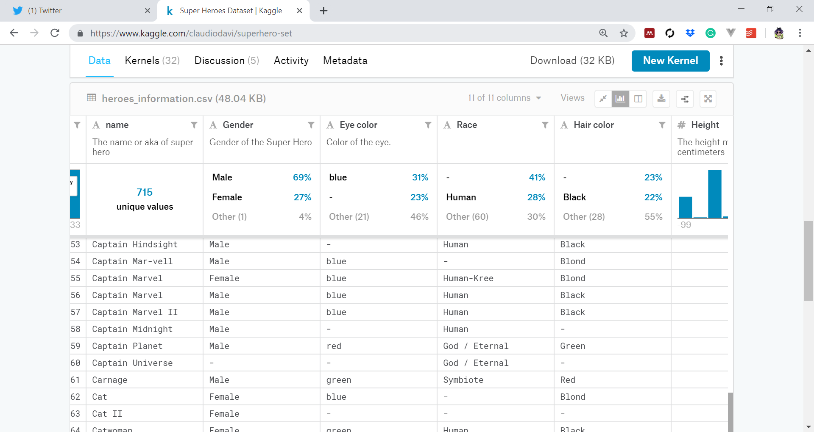
Data frames

Slide 27
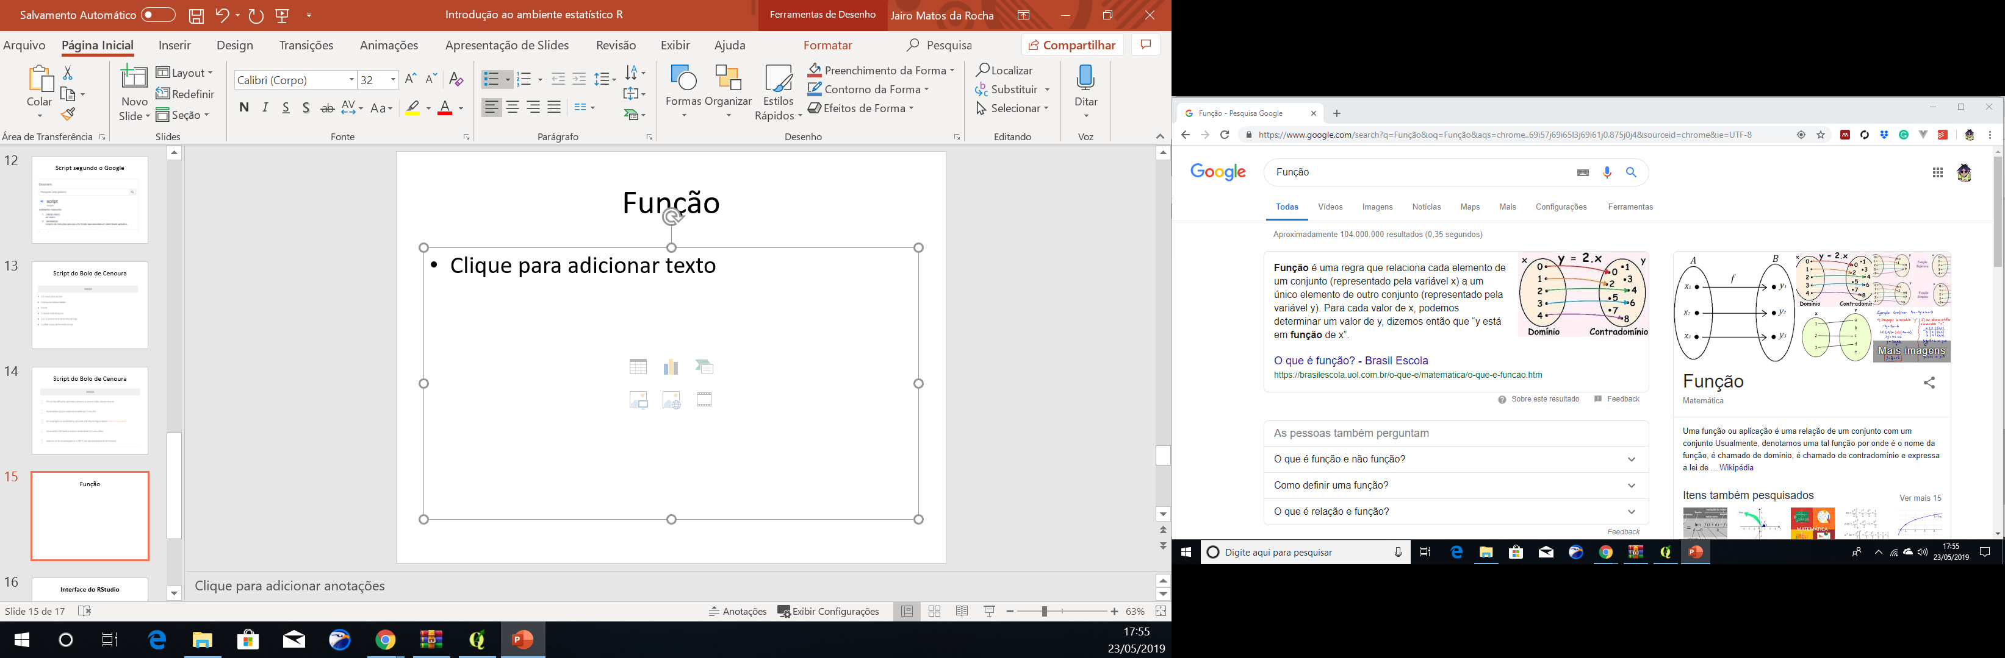
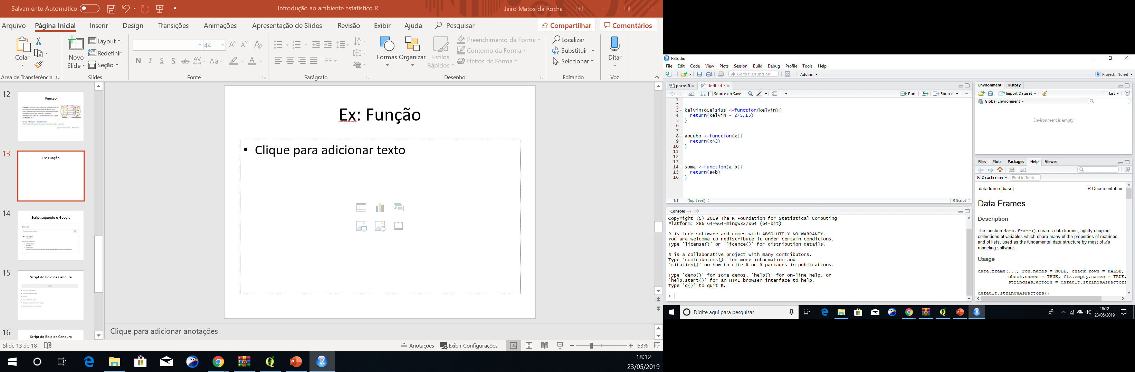
Função
Exemplo de função

Slide 28

Primeiros passos no R...
Abrir o script do curso e explorar RStudio
Mãos a massa!!!

